Slide 1
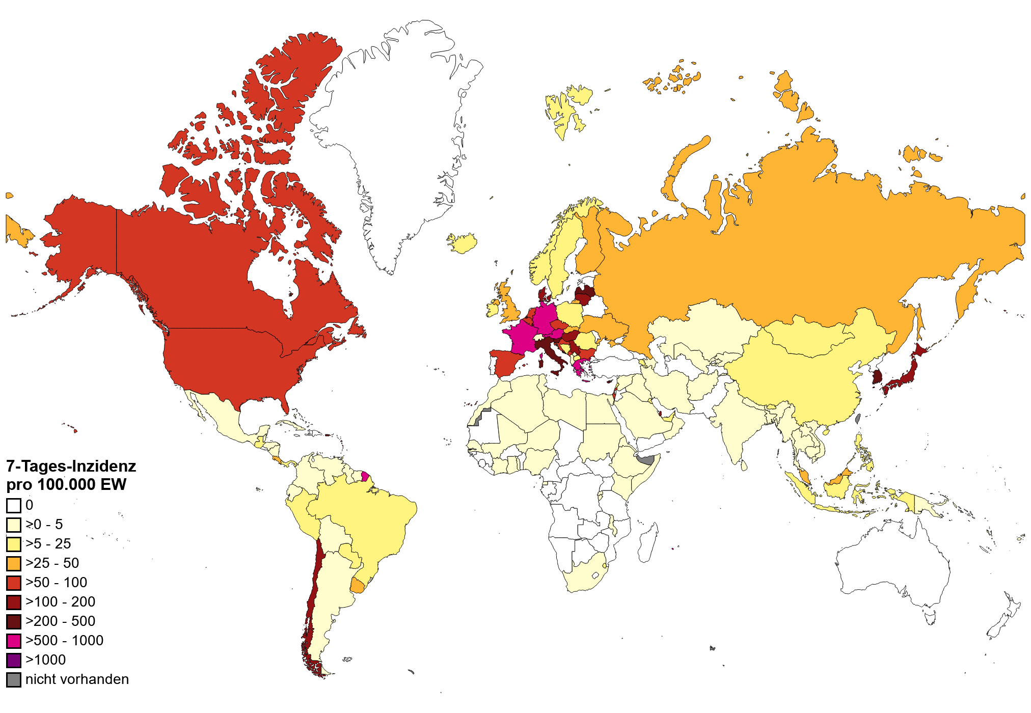
SARS-CoV-2 – Internationale Lage
Anzahl Fälle pro KW und WHO Region, 30.12.2019 – 25.10.2022
7-T Inzidenz pro 100.000 Einwohner weltweit
Kontinent | Cases 7d | Change Cases 7d % | Proportion Cases 7d % | Deaths 7d | Change Deaths 7d % | Proportion Deaths 7d %
Afrika | 3.250 | -42,78 | 0,13 | 21 | -67,19 | 0,25
Amerika | 371.321 | 3,58 | 14,44 | 3.454 | -0,32 | 40,76
Asien | 795.453 | -11,02 | 30,94 | 1.703 | 6,17 | 20,1
Europa | 1.400.644 | -23,34 | 54,48 | 3.295 | -26,22 | 38,89
Ozeanien | 134 | -99,86 | 0,01 | 0 | -100 | 0
Global | 2.570.817 | -19,18 |  | 8.473 | -12,45
Quellen: WHO-Dashboard, Zugriff 26.10.2022, Datenstand 25.10.2022; Karte und Tabelle PHI-Auswertung von WHO-Daten, Datenstand 25.10.2022
Notes:
CAVE: vielerorts im Frühjahr 2022 geänderte Teststrategien insbesondere in Europa z.B. Spanien, Dänemark, England testen nur Risikogruppen bzw Empfehlen nur Testung von Personen mit Risiko für ein schweren verlauf, Personen die Behandlung im KH benötigen und Personen die mit RG arbeiten; Österreich hat Anzahl PCR pro Einwohner reduziert
CAVE: case and death data for the Region of Africa are incomplete and will be updated as soon as more information becomes available.

Slide 2
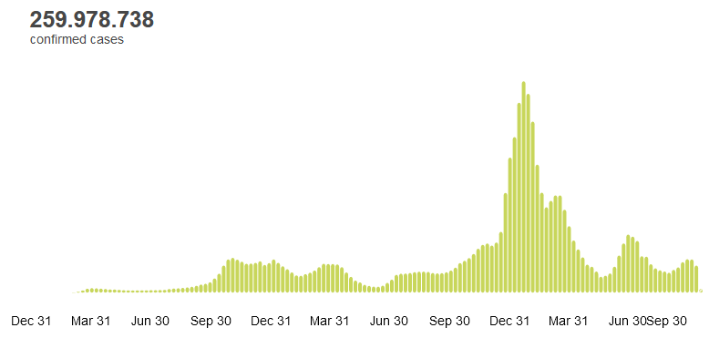
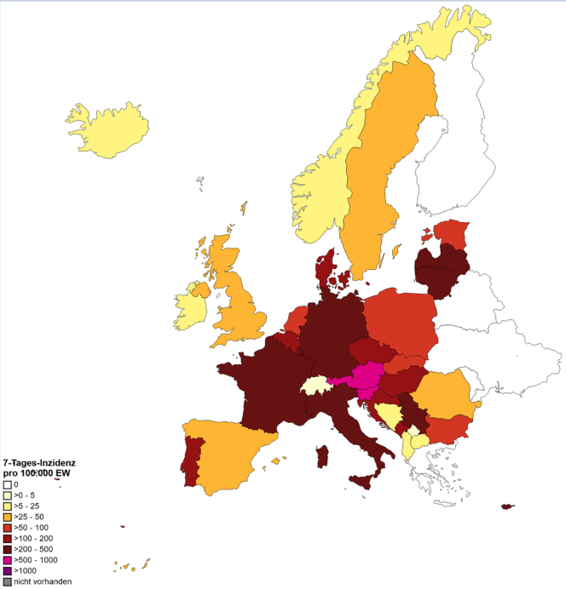
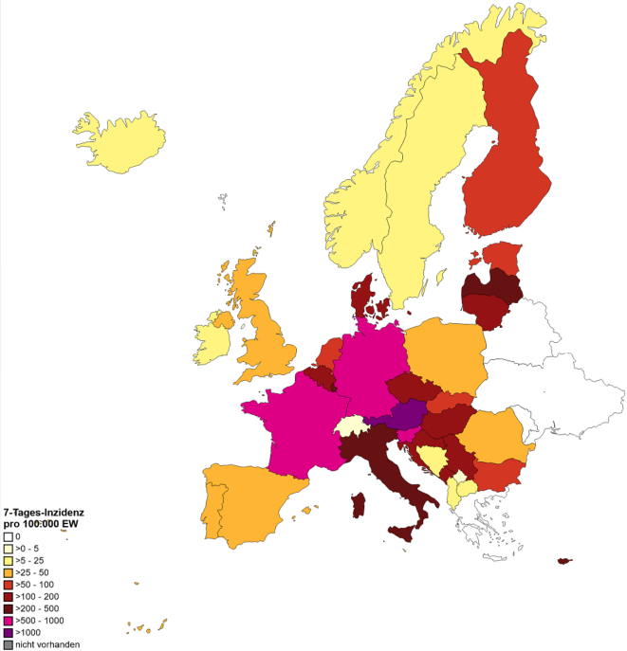
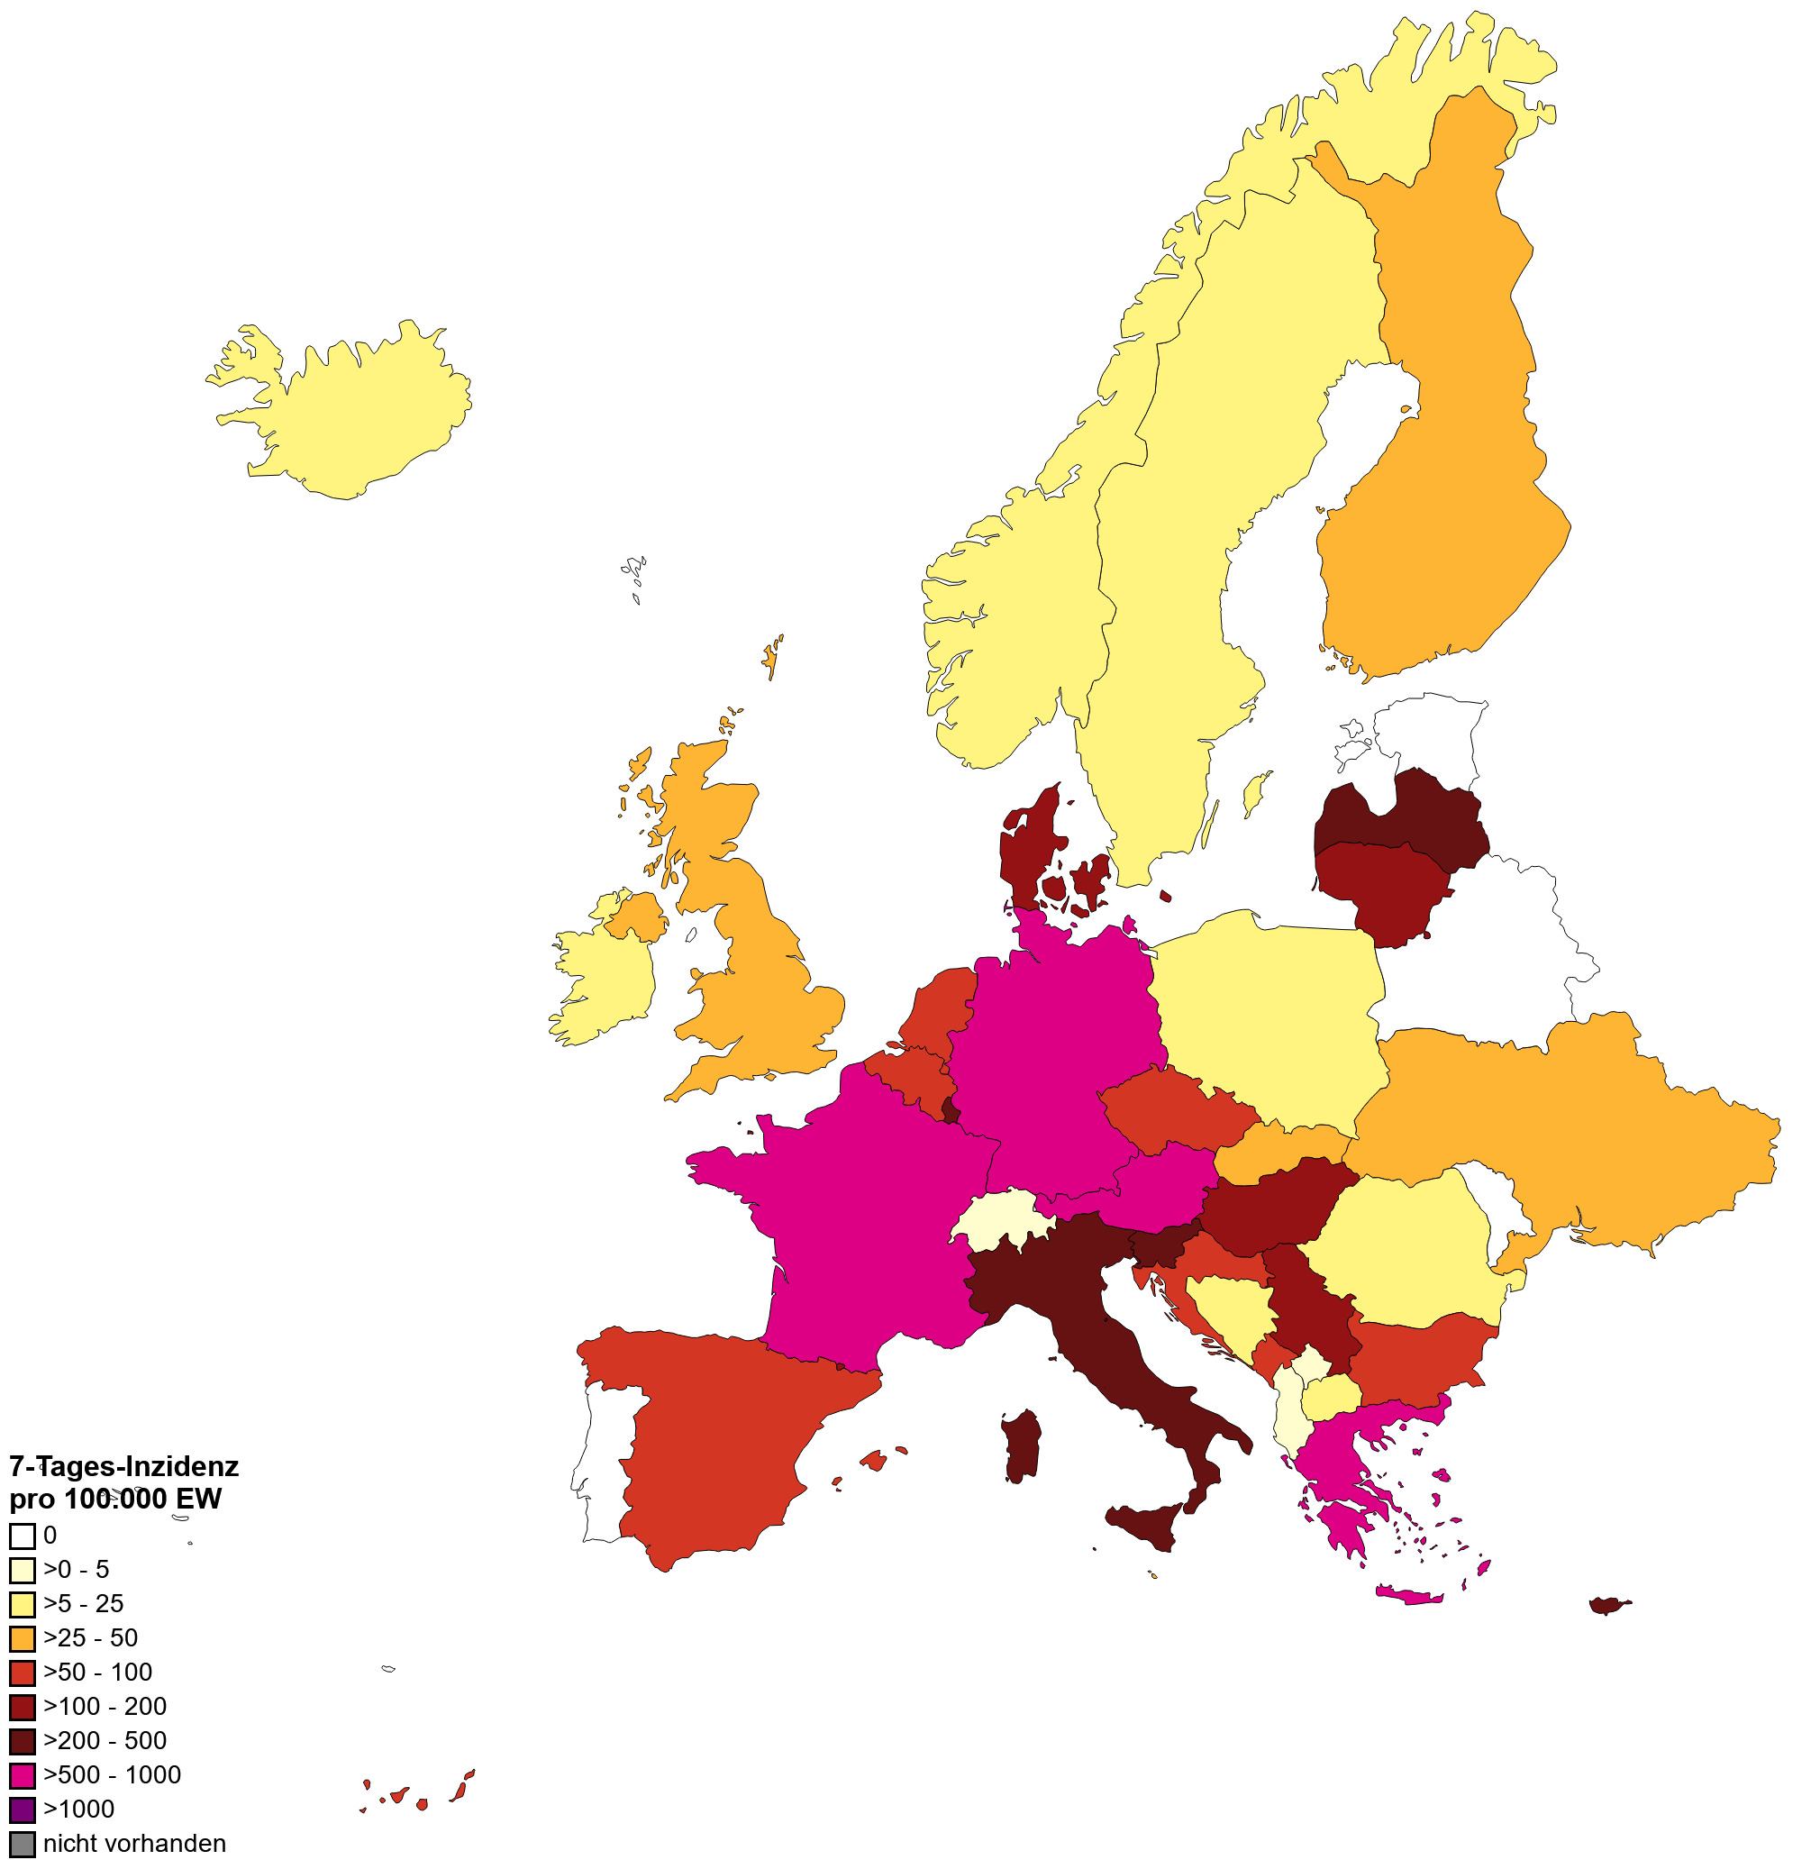
7-Tage-Inzidenz pro 100.000 Einwohner in Europa
Höchste 7-Tagesinzidenz in Österreich, Deutschland und Frankreich. Aktuell sinkende Fallzahlen.
ECDC (KW41):
↓ Fallzahlen
↑ Fallzahlen bei 65 J.
Langzeitpflegeeinrichtungen: ↑ Transmission, ↑ Todesfälle
WHO, 04.10.2022
WHO, 11.10.2022
WHO, 25.10.2022
Notes:
https://www.ecdc.europa.eu/en/covid-19/country-overviews
VV-Landschaft hat sich nicht wesentlich geändert

Slide 3
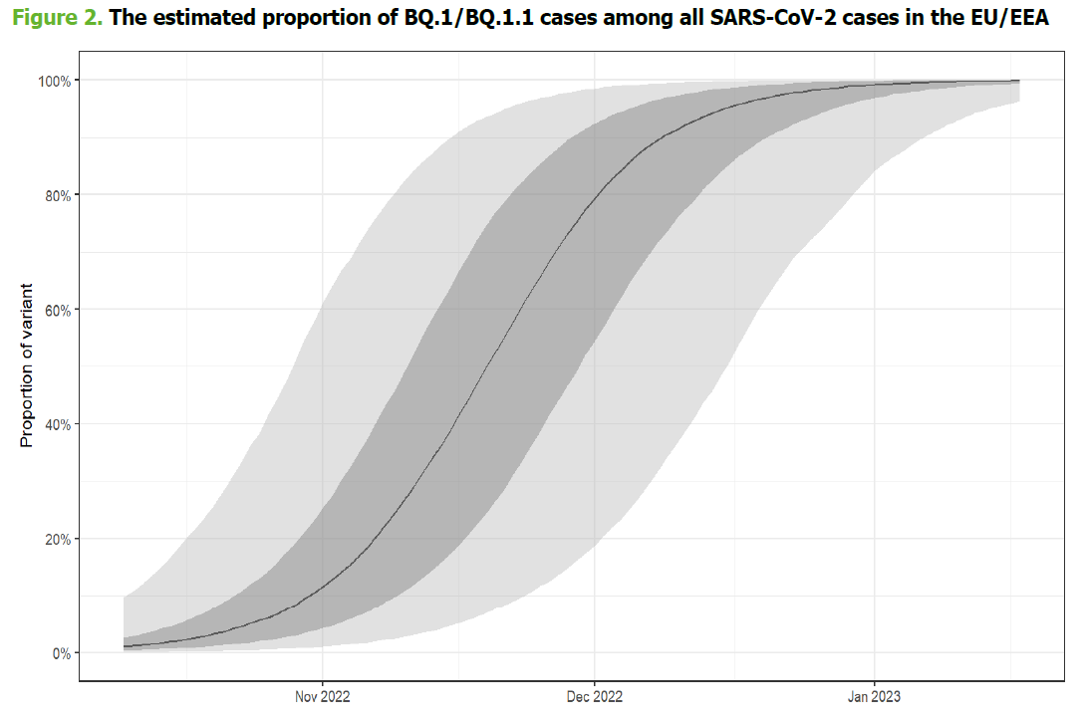
BQ.1 in Europa
BA.5 → BE.1.1.1 → BQ.1 (K444T/N460K)
ECDC, Datenstand KW40
Frankreich: 19%
Belgien: 9%
Schweiz: 9%
UK: 8%
Niederlande: 6%
Italien: 5%
(USA, KW42: 11%)
Anstieg a.e. auf Immunevasion zurückzuführen
Bisher kein Hinweis auf erhöhte Krankheitsschwere
Modellierung für EU/EWR:
November-Dezember: 50%
Januar: 80%
VOI seit dem 20.10.2022
Notes:
https://www.ecdc.europa.eu/en/publications-data/spread-sars-cov-2-omicron-variant-sub-lineage-bq1-eueea

